Slide 1
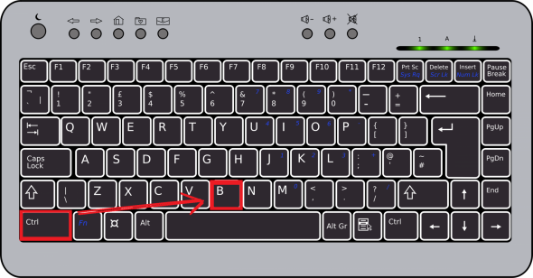
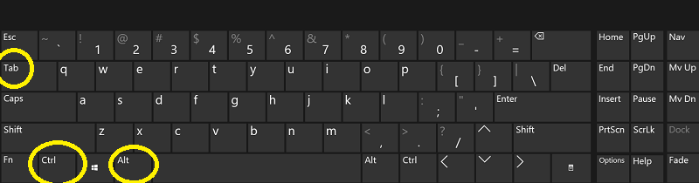
швидкі клавіші на windows 7 та програмах Microsoft office
Виконував
Мазурок Віталій

Slide 2
У сучасному світі багато людей мають свій персональний комп’ютер (ПК) чи ноутбук. І для зручності користування було придумано швидкі клавіші, які полегшують роботу за пристроєм
Комбінації клавіш прозвали «швидкими клавішами» тому що деколи їх використання допомагає зробити завдання швидше, ніж без їхнього використання

Slide 3
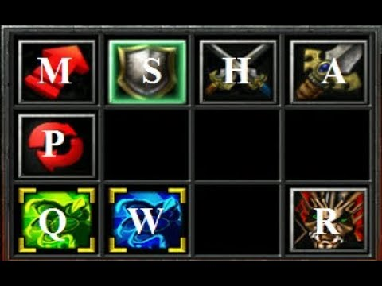
Комбінації клавіш містяться майже у будь якій програмі, та у більшості комп’ютерних ігор (найчастіше в «стратегіях» )
Приклад іконки команд у стратегічній грі Warcraft 3 frozen throne

Slide 4
Одні комбінації клавіш виконують роботу яку можна замінити нажавши пару разів на комп’ютерну мишку, а інші можуть допомогти вам зробити роботу яка може виконуватися пів години, або навіть більше, буквально нажаттям кількох клавіш одночасно.
На приклад: для того щоб перефарбувати вибраний діапазон клітинок в табличному редакторі Microsoft Excel потрібно нажати комбінацію клавіш «Ctrl+Shift+F», і перед тим вибрати колір яким потрібно пофарбувати поля, але якщо не знати цього «прийому» то потрібно буде потратити досить багато часу для фарбування кожної клітинки окремо

Slide 5
Швидкі клавіші можуть складатися з однієї кнопки, з двох чи з трьох і також іноді їх не треба просто нажати,але й затримати на певний час щоб відбулася команда
наприклад: щоб ввімкнути показ слайдів в Microsoft PowerPoint потрібно нажати клавішу F5
Щоб скопіювати об’єкт потрібно нажати кнопки Ctrl+c
А для відкриття диспетчера задач потрібно натиснути клавіші Ctri+Shift+Esc
Якщо зажати на 8 секунд правий Shift то ввімкнеця, або вимкнеця фільтрація вводу

Slide 6
Комбінації клавіш бувають особливо корисні в текстових редакторах, де більшість роботи виконується за допомогою клавіатури
Наприклад: у текстовому редакторі “MicrosoftWord” при необхідності потрібно іноді міняти шрифт чи колір тексту, і якщо знати деякі швидкі клавіші то можна зберегти час і зручніше користуватися програмою
Застосування жирного шрифту до тексту.
Ctrl+B
Застосування курсиву до тексту.
Ctrl+I
Застосування підкреслення до тексту.
Ctrl+U

Slide 7
Також швидкі кнопки приносять велику користь при роботі з табличними редакторами
Наприклад:
для того щоб зберегти книгу в Microsoft Excel потрібно скористатися кнопками Ctrl+S
для заливки вибраним кольором певні елементи потрібно використати комбінацію клавіш Alt+Е або Alt+X
Для вибрання жироного шрифту потрібно нажати на Ctrl+D

Slide 8
В пошукових системах комбінації клавіш теж допомагають багато в чому
Наприклад:
Для того щоб відкрити нову вкладку потрібно нажати на Ctrl + N
Для переходу з однієї відкритої вкладки на іншу потрібно нажати на Ctrl + Tab
Щоб закрити відкриту вкладку треба натиснути комбінацію клавіш Ctrl + W або Ctrl + F4

Slide 9
Клавіші для швидкого доступу можна розділити на групи:
Ctrl, Alt, ⇧ Shift та Windows — клавіші-модифікатори
F1 — F12 - функціональні клавіші, в різних програмах працюють по-різному, також використовуються в поєднаннях клавіші
та інші окремі клавіші:
⇪ Caps Lock — включення режиму «великих літер» (загоряється індикатор);
Num Lock — включення цифрової клавіатури праворуч (загоряється індикатор)
Tab ↹ — перемикання на інший елемент керування з клавіатури
Esc — закриття діалогових вікон, меню, скасування дій;

Slide 10
Деякі швидкі клавіші є «Антонімами» один до одного
Наприклад: «Ctrl+C» копіювати об’єкт і «Ctrl+X» вирізати обєкт.
«Ctrl+Y» виконати дію яку було відмінено і «Ctrl+Z» відмінити дію яка була виконана

Slide 11
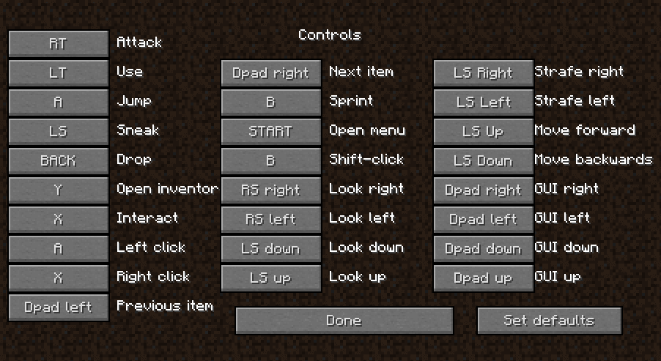
У більшості програм швидкі клавіші можна замінити, це зроблено для зручності користування платформою для роботи , чи проведення вільного часу
Наприклад щоб змінити комбінації клавіш в деяких програмах не потрібно особливо «мучитися», а достатньо просто вибрати кнопку «налаштування» далі «управління» і ту комбінацію яку вам потрібно
Меню управління клавішами у комп’ютерній грі
“Minecraft”

Slide 12
Але не всі дії в програмах можна замінити повінстю, або заміна повністю неможлива
Наприклад: у графічному редакторі “Paint”( як і в більшості інших графічних редакторах ) кнопки при роботі не використовуються, а всі дії виконуються виключно комп’ютерною мишкою

Slide 13
Висновок: швидкі клавіші є дуже корисними в користування ПК чи ноутбуком, і вони значно полегшують роботу за пристроєм.
Також ми навчилися користуватися гарячими кнопками на windows 7, у програмах Microsoft office та інших

Slide 14
Використанні джерела:
Клавіші в Excel:
https://support.microsoft.com/uk-ua/office/%D1%81%D0%BF%D0%BE%D0%BB%D1%83%D1%87%D0%B5%D0%BD%D0%BD%D1%8F-%D0%BA%D0%BB%D0%B0%D0%B2%D1%96%D1%88-%D0%B2-excel-1798d9d5-842a-42b8-9c99-9b7213f0040f
швидкі клавіші для Windows:
https://i-help.us/spysok-shvydkyh-klavish-v-windows-7-ta-xp-spoluchennya-klavish/
групи клавіш: https://uk.wikipedia.org/wiki/%D0%9F%D0%BE%D1%94%D0%B4%D0%BD%D0%B0%D0%BD%D0%BD%D1%8F_%D0%BA%D0%BB%D0%B0%D0%B2%D1%96%D1%88

